Slide 1
網站開發技術
資訊科技概論
學生:
教授:

Slide 2
Agenda
Web programming
網站建置
HTML 開發技術
CSS開發技術
JAVAscript開發技術
我的ㄅ棒網站: 網站架構

Slide 3
Web programming

Slide 4
客戶端網頁程式開發 (Client-side web programming)

Slide 5
伺服端網頁程式開發 (Server-side web programming)

Slide 6
網站建置

Slide 7
XAMPP

Slide 8
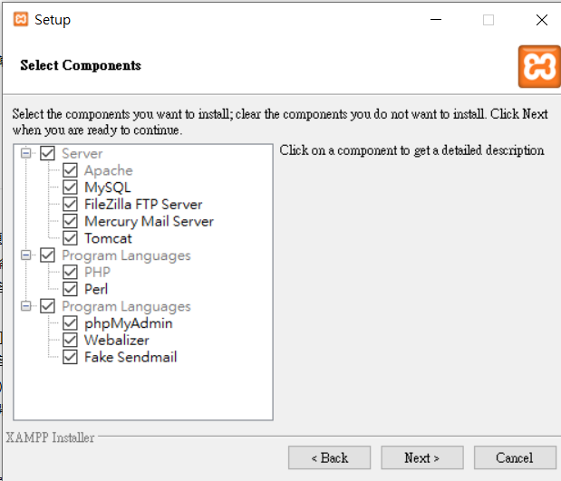

Slide 9
https://en.wikipedia.org/wiki/Webalizer

Slide 10
phpMyAdmin is a free software tool written in PHP
A web interface for MySQL and MariaDB.
https://docs.phpmyadmin.net/,

Slide 11
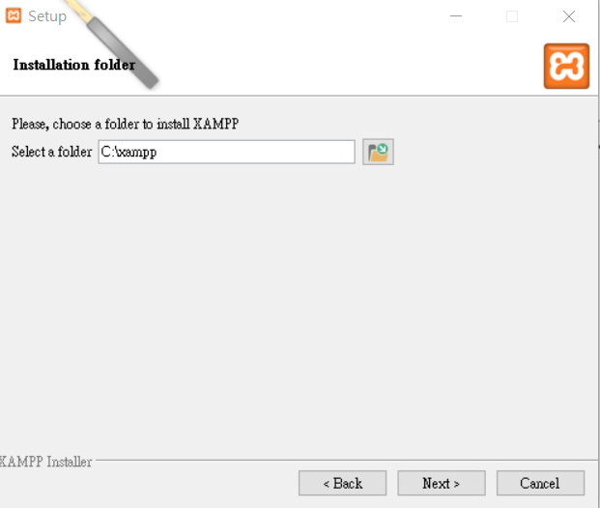

Slide 12
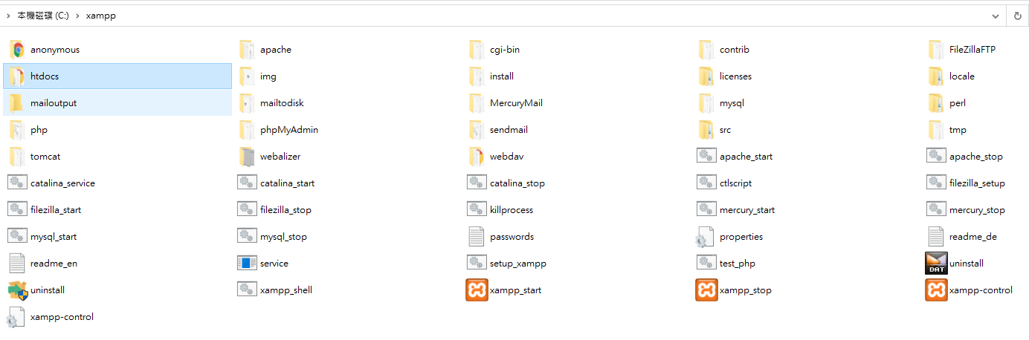
網站架構與目錄

Slide 13
HTML 開發技術

Slide 14
HTML 開發技術
Paragraphs
HTML Images
Marquee
Audio
Video
iframe
Table
Form

Slide 15
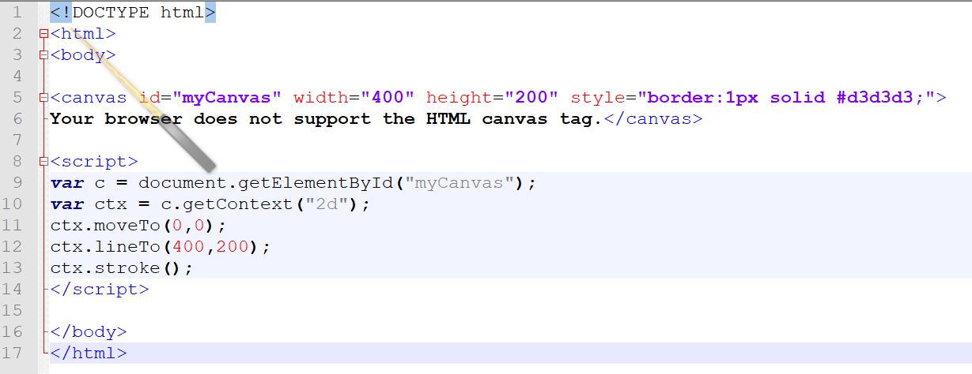
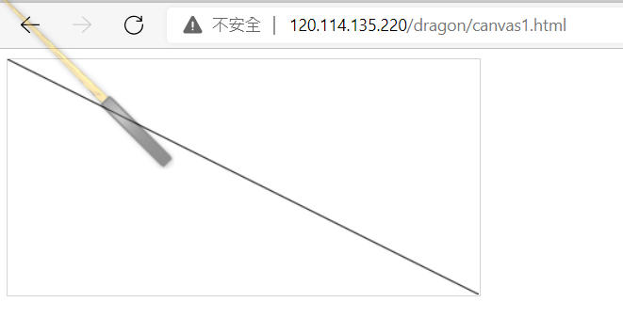

Slide 16
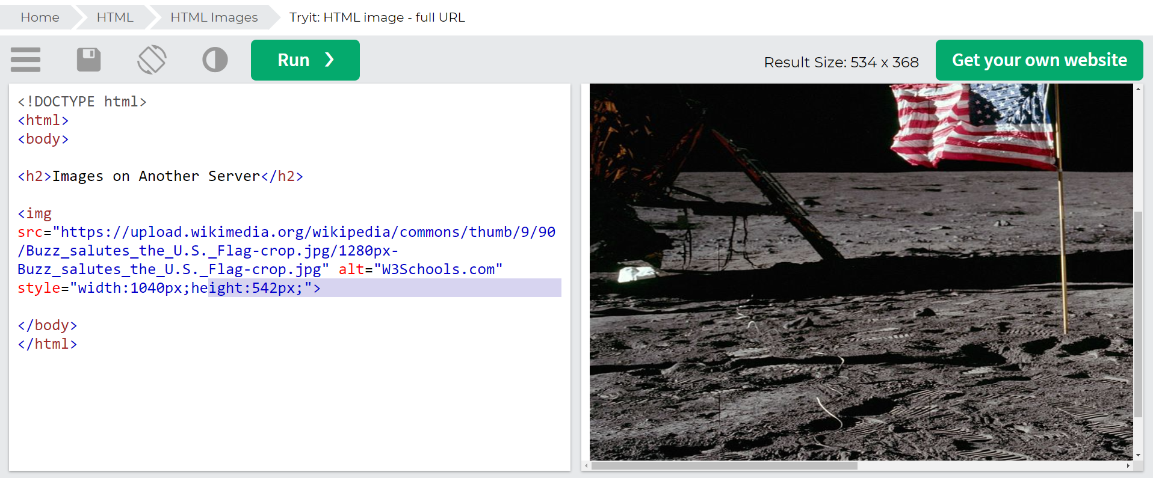
https://www.w3schools.com/html/tryit.asp?filename=tryhtml_images_w3schools

